Slide 1
樹莓派5 AI環境建立教材
講義：twgo.io/rpiai
程式：twgo.io/rpida
線上課程錄影：youtu.be/E3pcB0Gn1o4

Slide 2
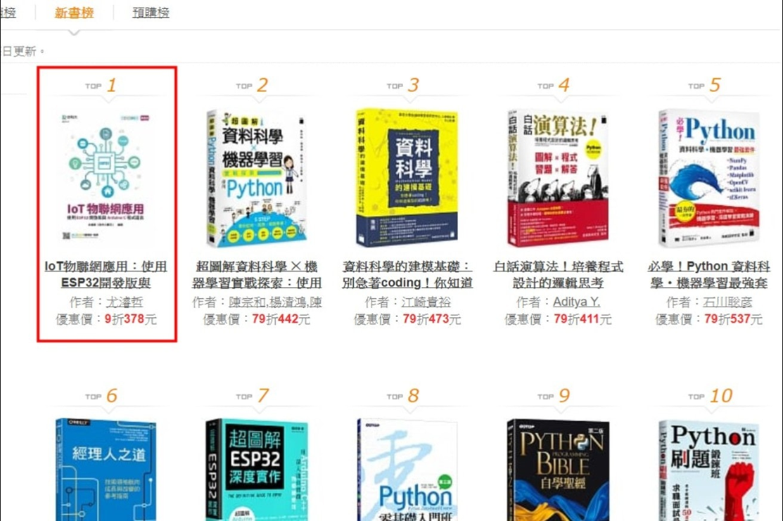
尤濬哲
1.大學退休教授
2.知名FB社群板主/管理者
3.Makepro專欄作家
4.知名部落客：夜市小霸王
5.資策會、勞動部課程 講師
6.號稱暢銷書作家
7.現職：小霸王實驗室 CEO

Slide 3
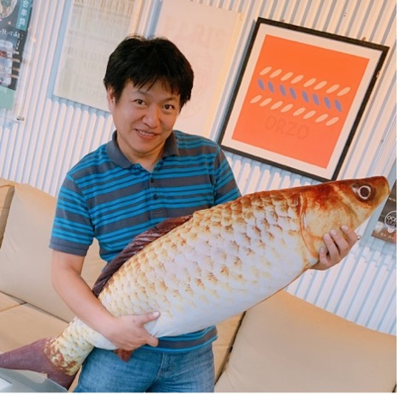
尤濬哲（夜市小霸王）
專長：AI、IoT、通訊、整合
FB：twgo.io/nmkfb
蝦皮：twgo.io/nmksp
YT：twgo.io/nmkyt
官方網：nmking.io
官方Line：@nmkingtw

Slide 4
課程主題
一、作業系統製作
二、開機初始設定
三、遠端連線(SSH及VNC桌面)
四、安裝VSCode
五、使用USB或CSI鏡頭拍照
六、Tensorflow -MNIST -Teachable Machine
七、Mediapipe - 手勢追蹤辨識 - 臉部特徵 - 身體節點
八、YOLOv8 - 物件辨識 - 身體節點 - 物件分割
九、Nodered物聯網

Slide 5
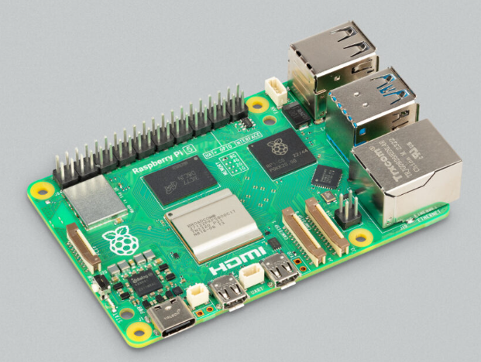
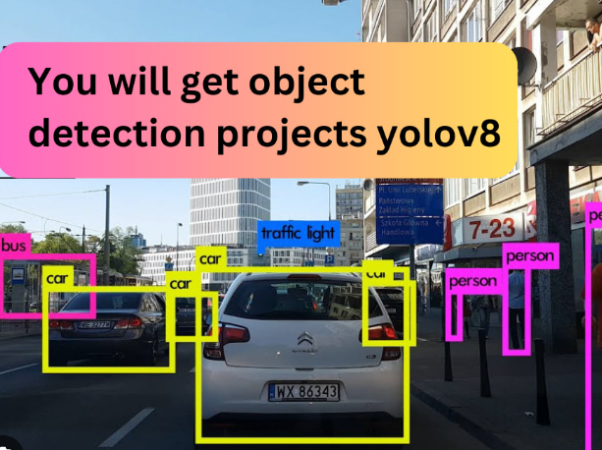
樹莓派5 8G YOLOv8 AI辨識
設備：
樹莓派5原廠 8G記憶體 2. 5V5A充電器
3. 128G/256 記憶 4. 雙風扇外殼
課程主題：
1. 基礎環境 2. Mediapipe
3. Pytorch 4.YOLOv8

Slide 6
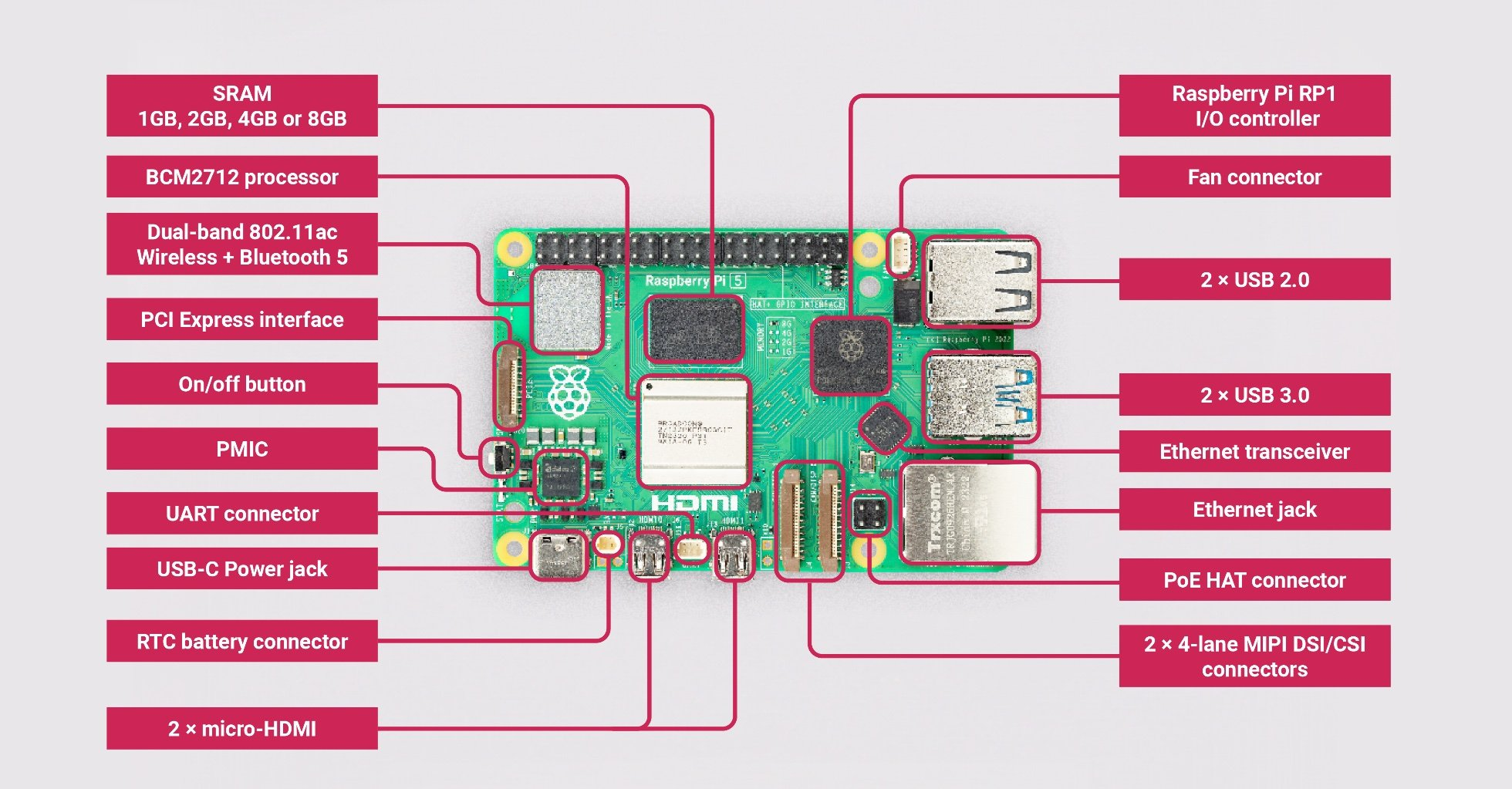

Slide 7
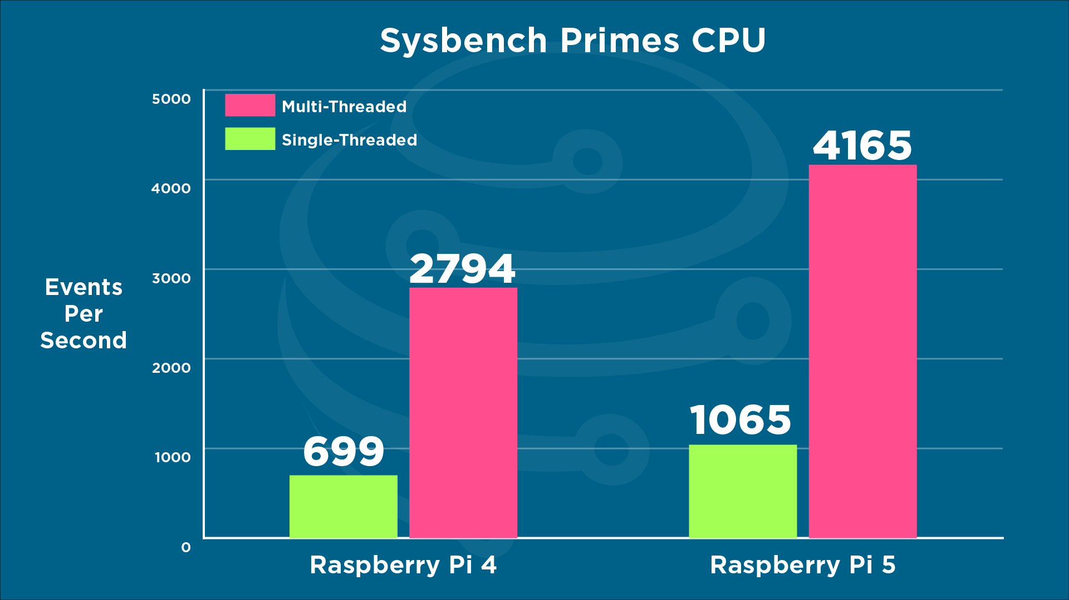
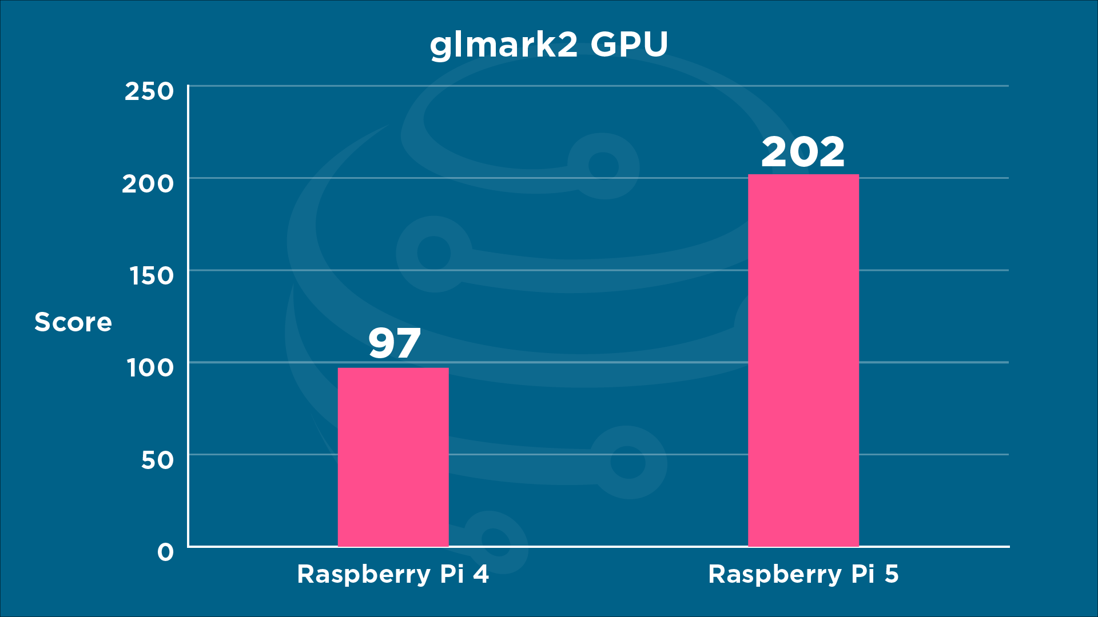
效能比較

Slide 8
使用樹莓派的場合
優勢：
省電（平均10W、最高25W）
無風扇
低熱量
GPIO可接收感測器
具基礎效能
便宜？
就是一台低效能的Linux伺服器，主要功能為
導覽機
廣告機
車載多媒體機
物聯網資料收集器
低功耗影像辨識器
監視器
工業用電腦

Slide 9


Slide 10
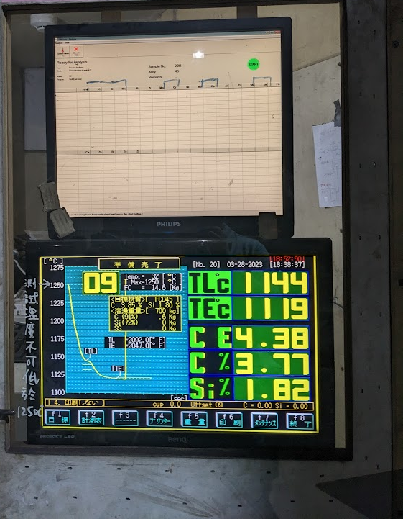
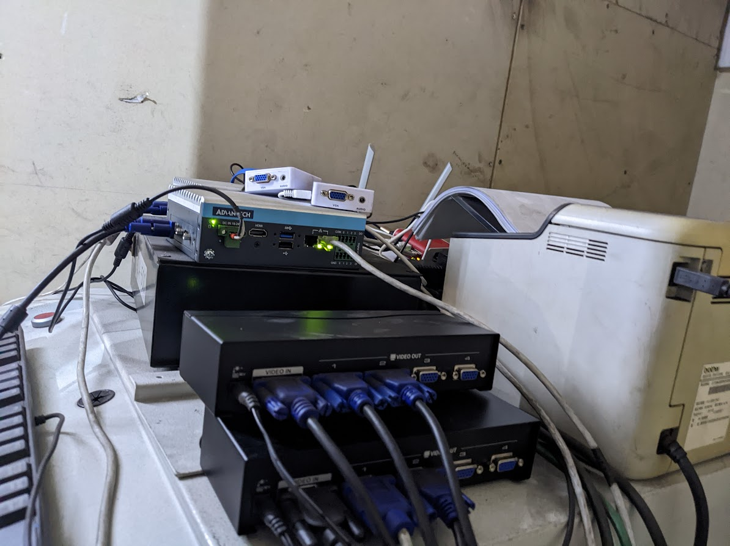
物聯網工業應用

Slide 11
外殼與風扇安裝

Slide 12
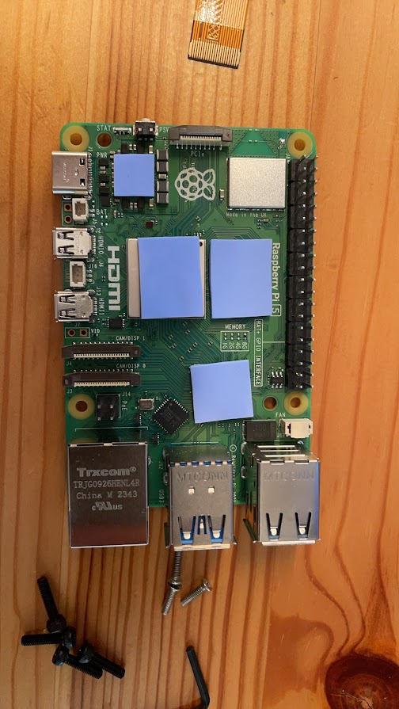
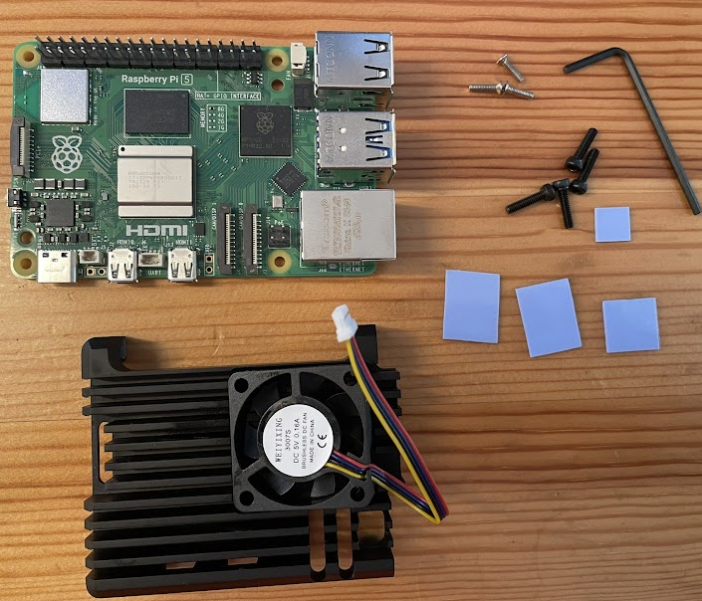
貼上散熱矽膠，矽膠上的透明貼片記得移除

Slide 13
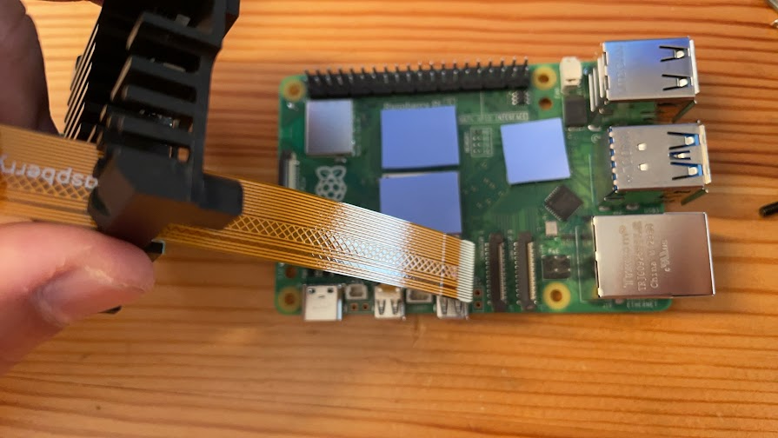
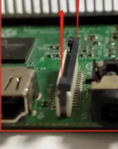
CSI相機先穿過上蓋，再連接主機
請注意金手指方向
建議使用CAM/DISP 1
插上排線前，要先拉起黑色排扣，插入後，再按下排扣固定
CAM/DISP 1

Slide 14
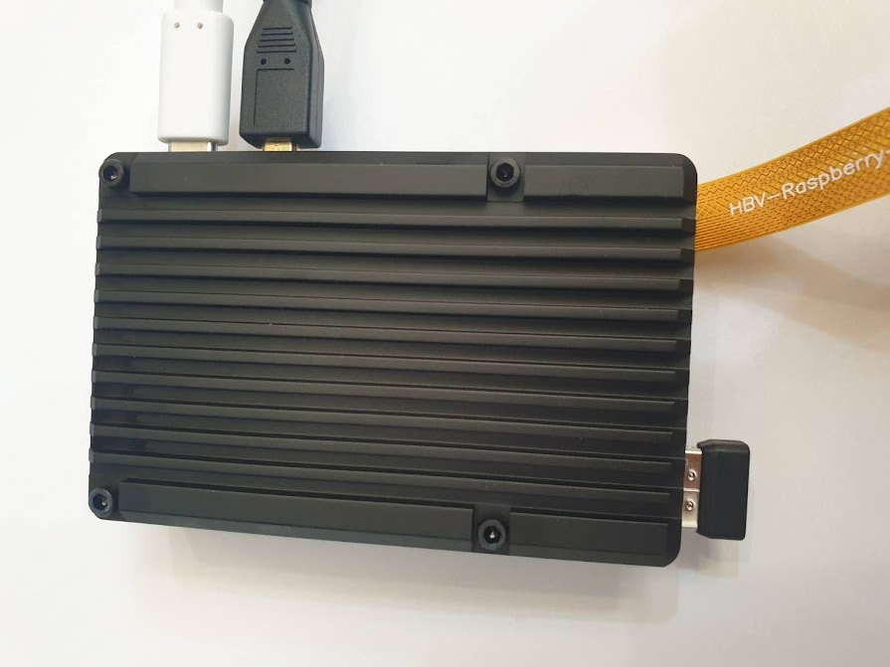
背面接口位置
使用六角板手固定

Slide 15
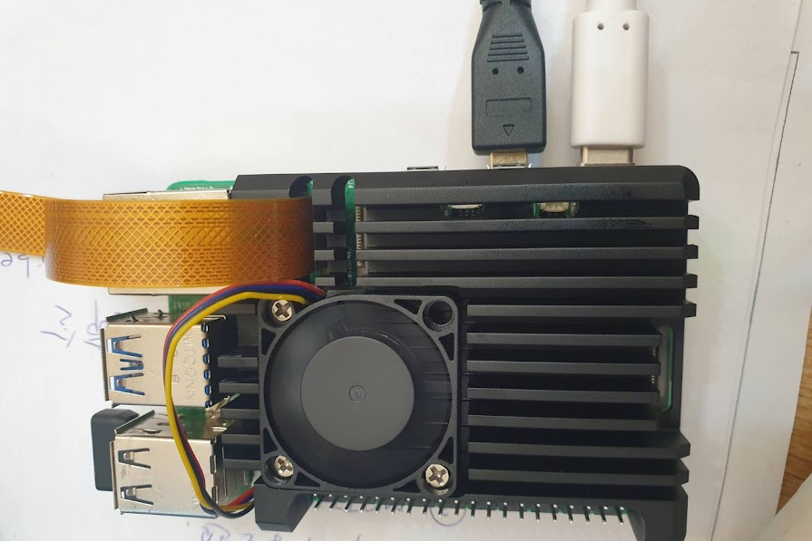
風扇使用內建風扇接口，支援動態調速

Slide 16
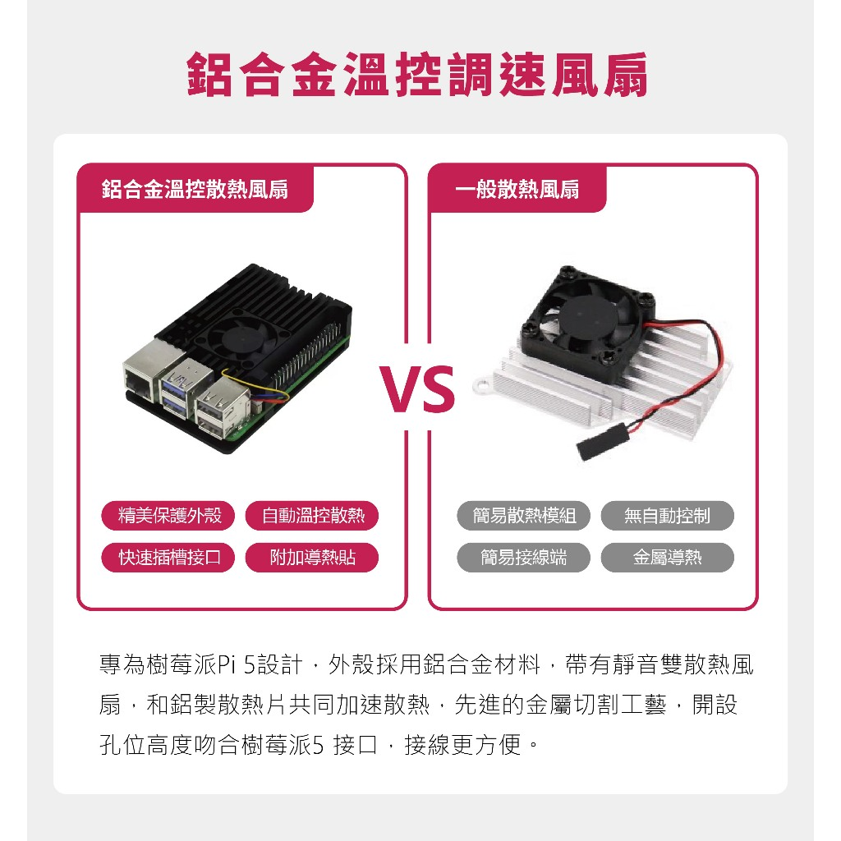
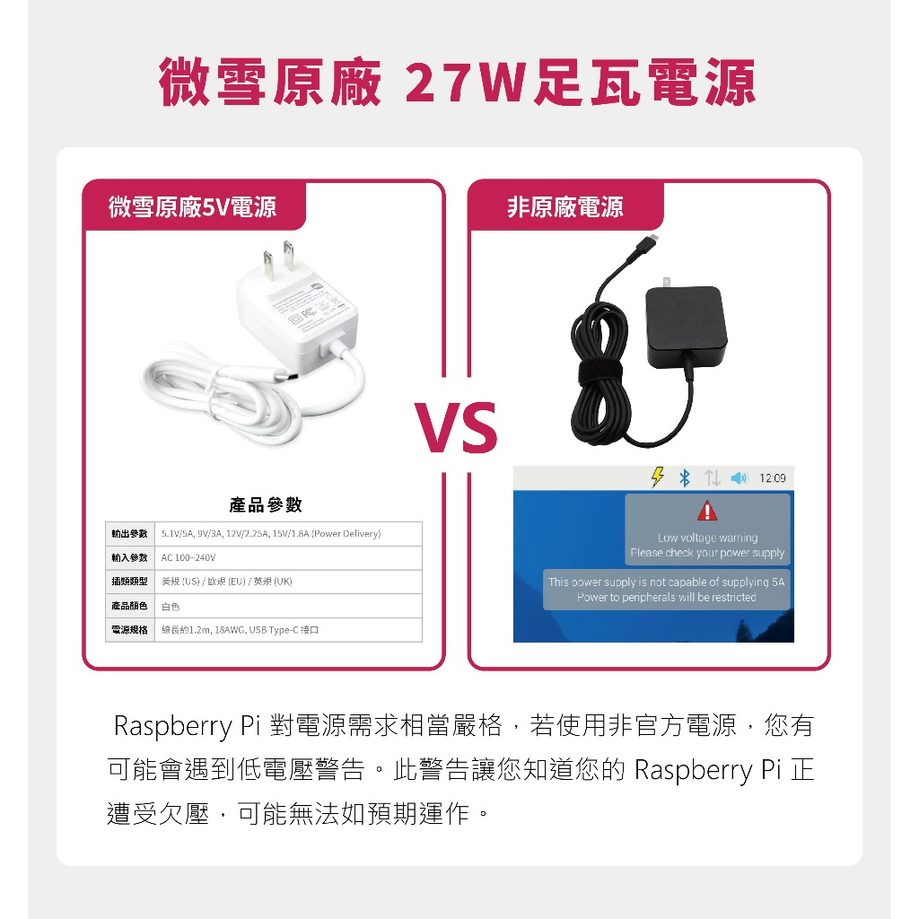

Slide 17
樹莓派開機
一般樹莓派插電後會自動開機

Slide 18
一、作業系統製作

Slide 19
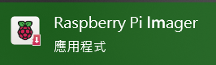
下載製作工具
準備好記憶卡及讀卡機，或者SSD外接槽
SSD的優勢：比TF記憶卡更耐操
下載並安裝製作工具，網址：https://www.raspberrypi.com/software/
安裝後，執行此程式
開始選擇製作選項

Slide 20
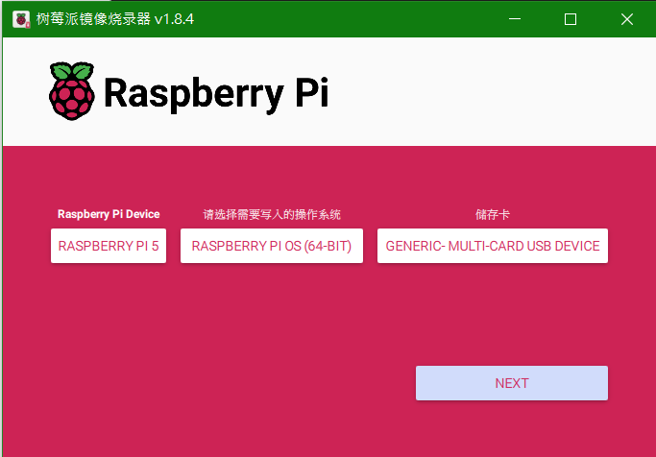
選擇作業系統
選擇Raspberry pi5
選擇Raspberry (64 BIT)
選擇自己的記憶卡

Slide 21
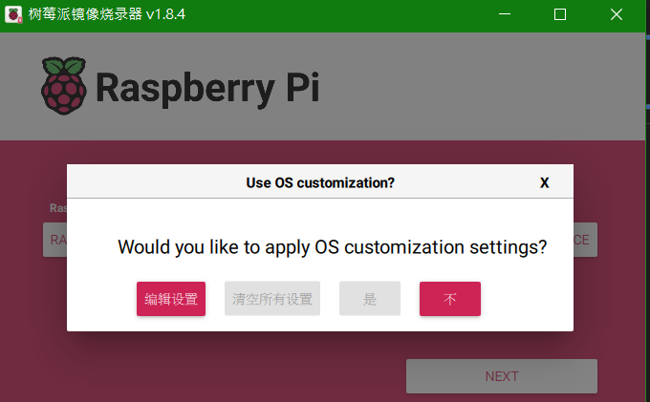
編輯設置
設置未來製作系統時，預設的設置，包括網路連線、使用者名稱、系統語言等等

Slide 22
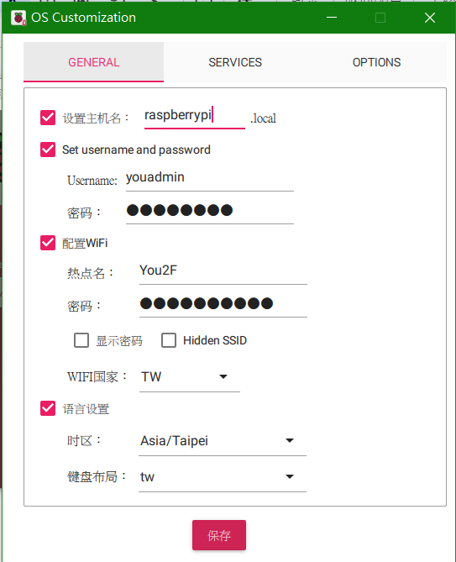
編輯選項
修改第一個一般選項

Slide 23
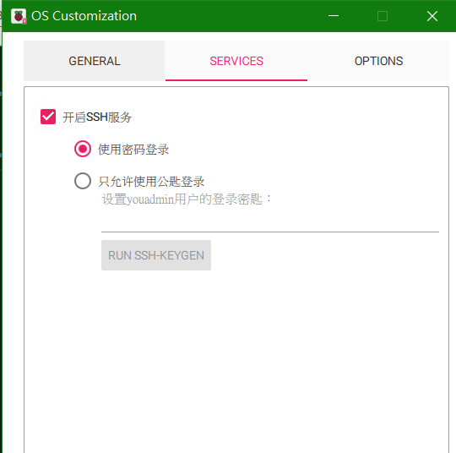
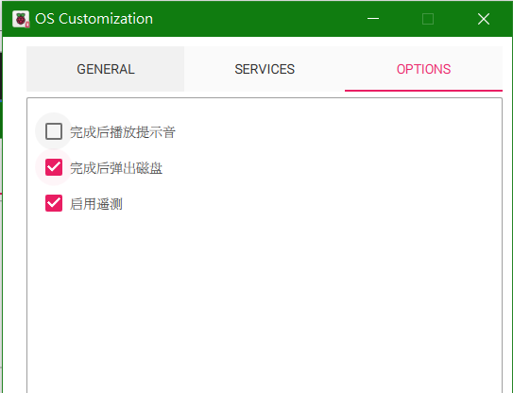
修改
Services啟動SSH
最後Options不修改

Slide 24
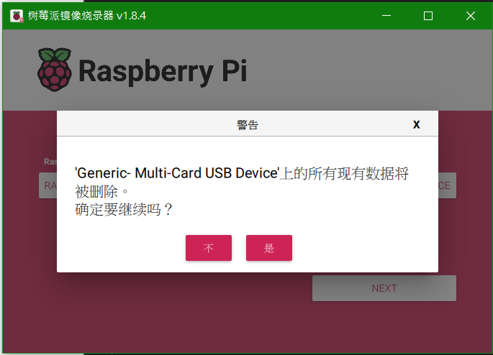
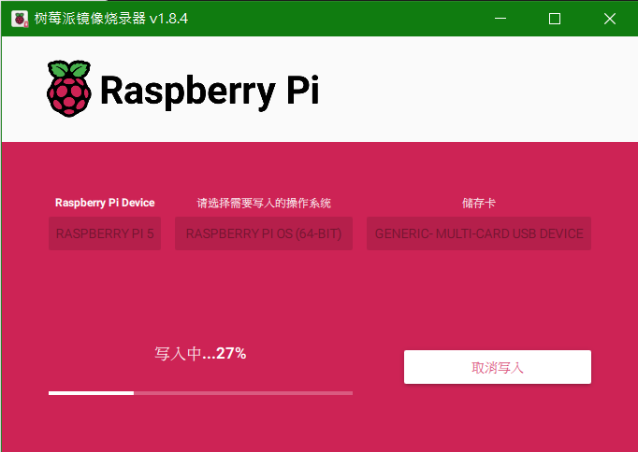
開始燒錄
作業系統檔案是即時從網站下載，燒錄速度與網路有關

Slide 25
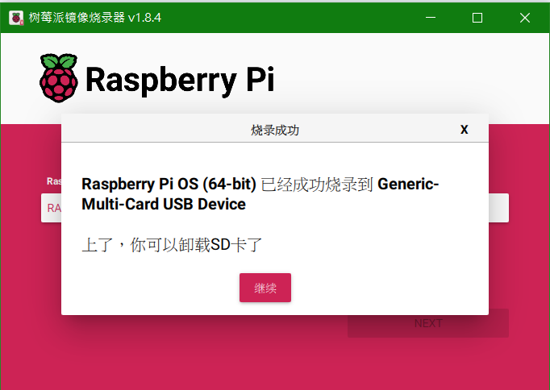
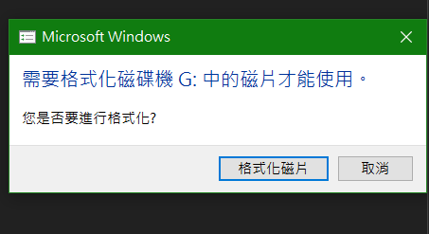
燒錄完畢
這個要按取消 (Linux檔案格式不相容)

Slide 26
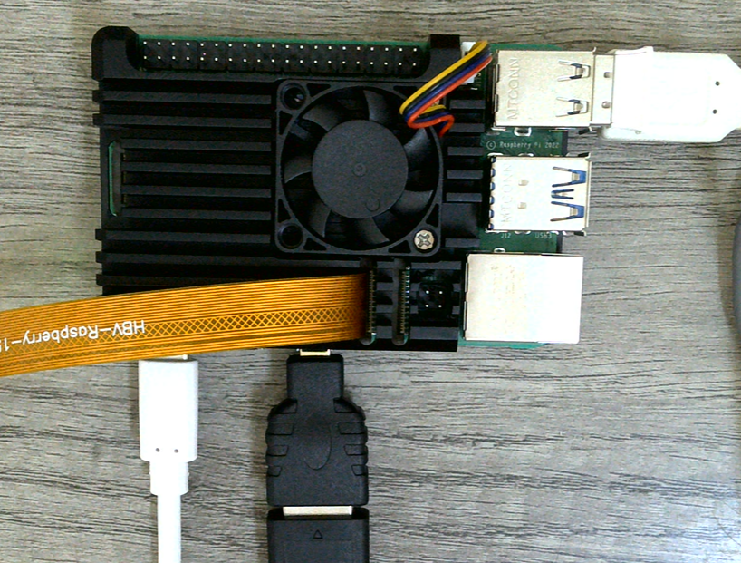
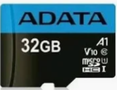
接線
鍵盤、滑鼠
建議接在USB2.0 把3.0讓給記憶卡SSD、Webcam這種高速裝置
micro HDMI螢幕
二選一都可以用
Type C電源

Slide 27
二、開機初始設定

Slide 28
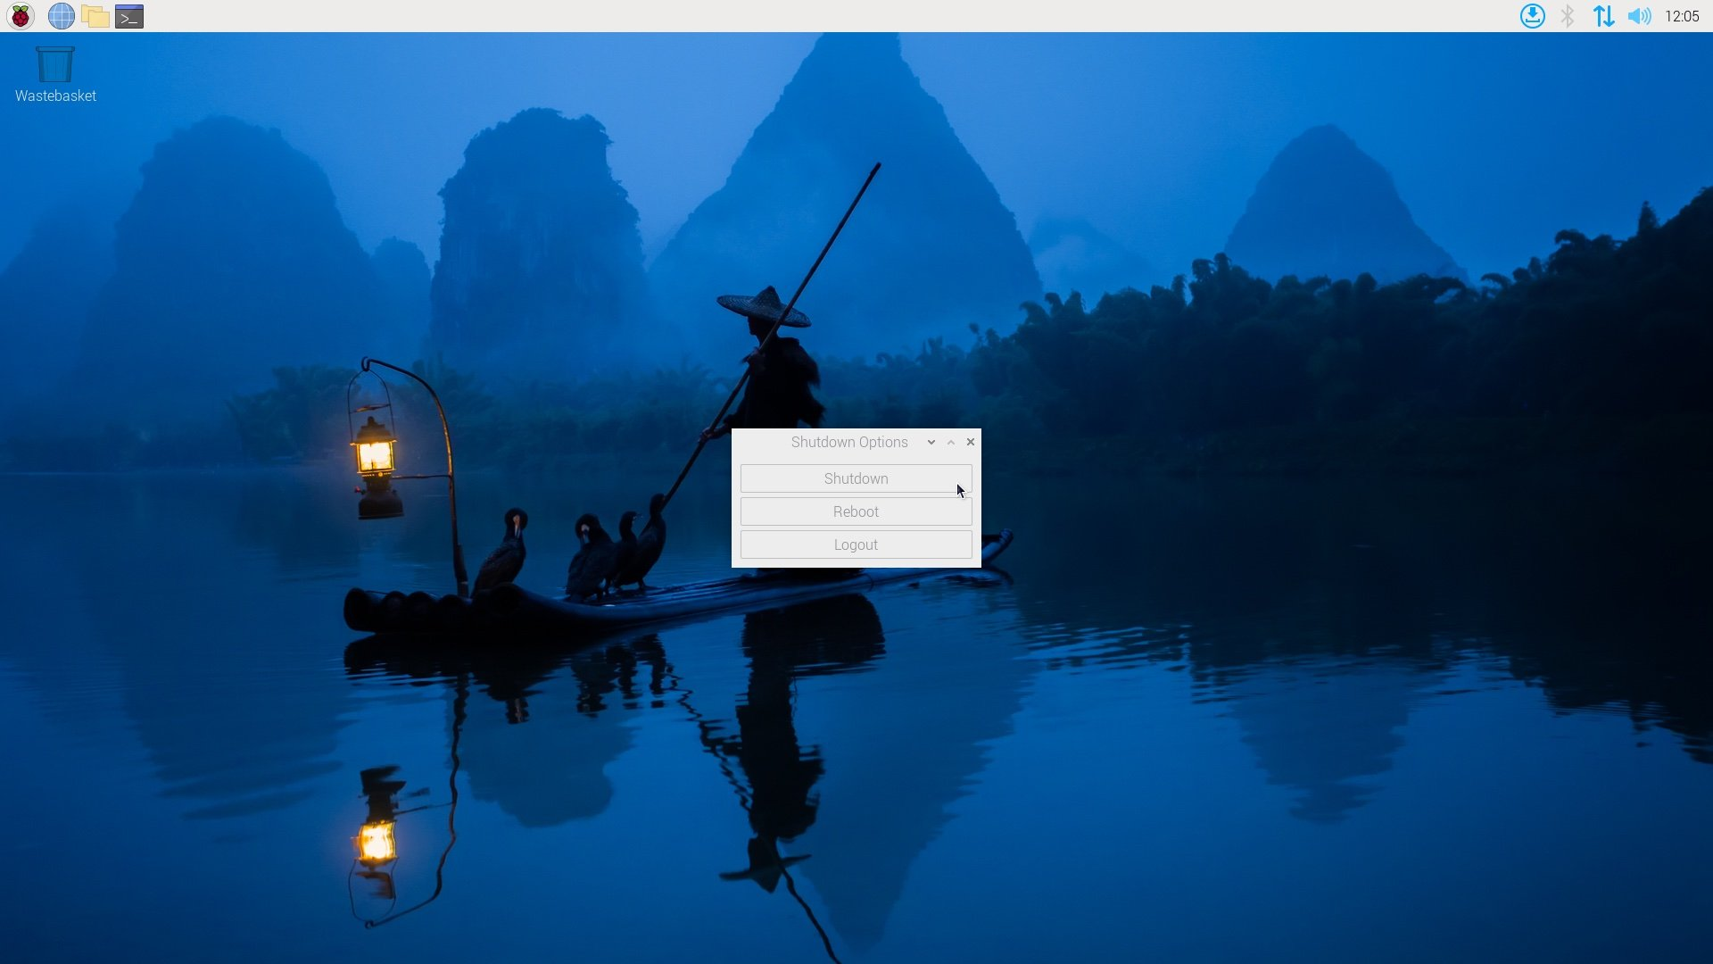
開機後
預設插電會開機自行啟動，並會自行重啟一次，即可進入桌面

Slide 29
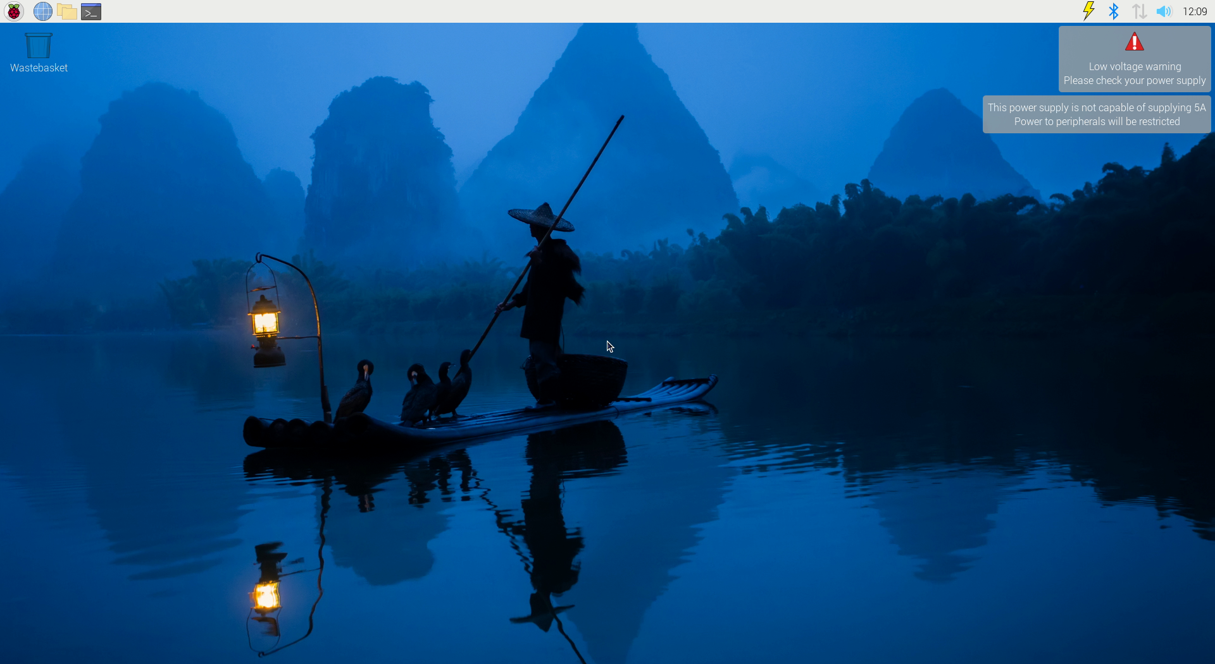
如電源不足
電源不穩時，可能會出現的訊息，請務必選用5V5A足瓦電源

Slide 30
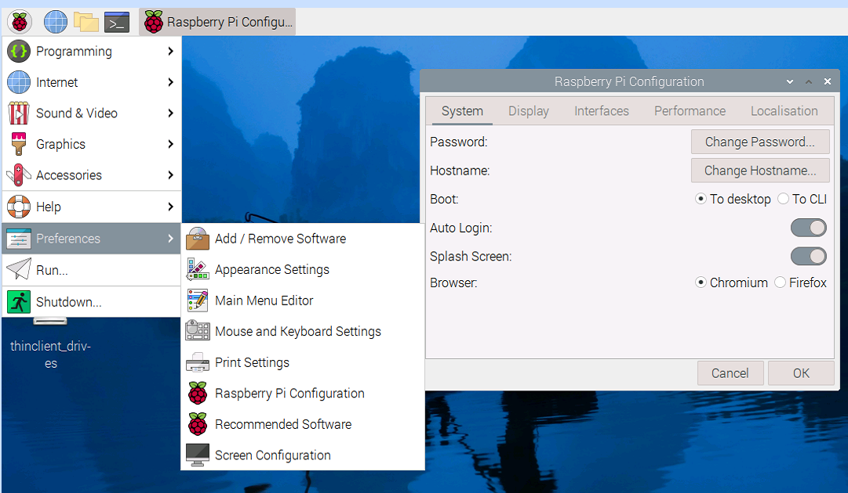
設定環境

Slide 31
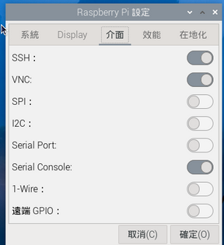
修改Interface
點選Interface，確認 SSH VNC 都已經開啟

Slide 32
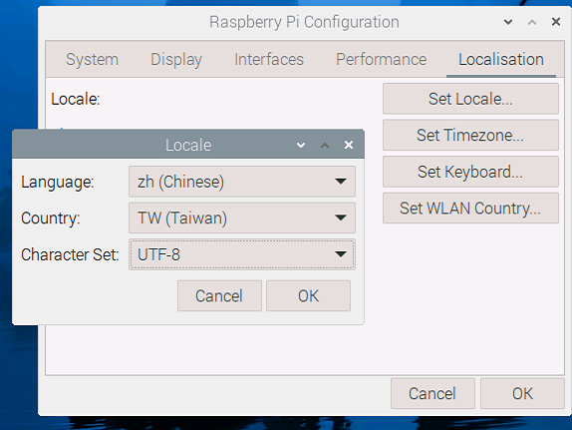
修改語言設定
修改設定後，重開機即可顯示中文界面

Slide 33
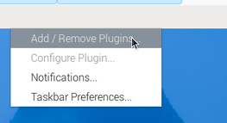
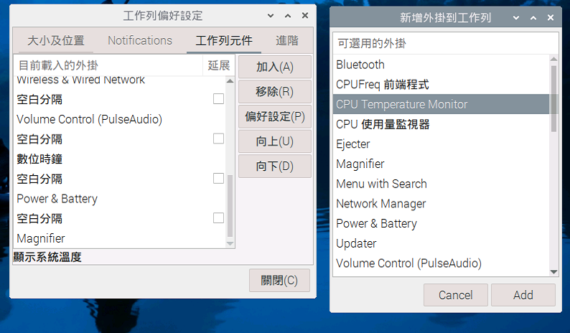
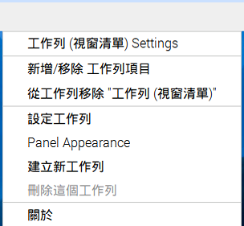
新增監視工具
在上方工作列/按滑鼠右鍵/ 建立項目：1. CPU溫度 2.CPU使用率

Slide 34
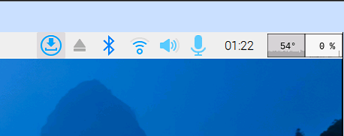
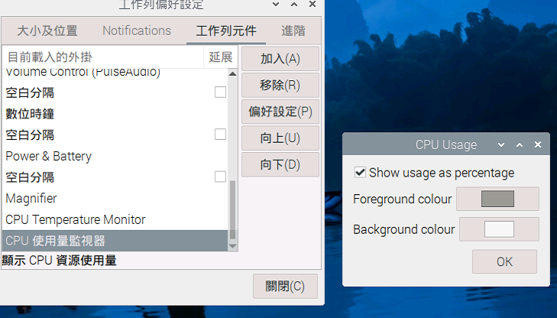
完成效果

Slide 35
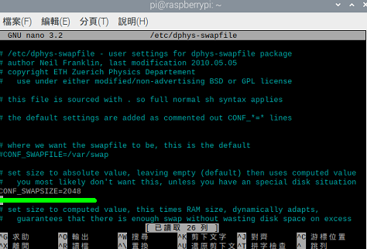
加大虛擬記憶體
終端機輸入： sudo nano /etc/dphys-swapfile
將數字修改為2048
然後按Ctrl-X、按Y，按Enter存檔

Slide 36
三、遠端連線

Slide 37
遠端控制工具-MobaXterm
PC安裝MobaXterm遠端控制工具，樹莓派安裝xrdp
MobaXterm是一個windows連線Linux系統非常好用的遠端管理工具（安裝在PC上），包含SSH、FTP、VNC、RDP等，而且功能互相整合，例如SSH能整合檔案管理，讓我們能邊下命令也可以上傳檔案，非常推薦使用。
下載網址：https://mobaxterm.mobatek.net/download.html
realVNC：https://www.realvnc.com/en/connect/download/viewer/

Slide 38
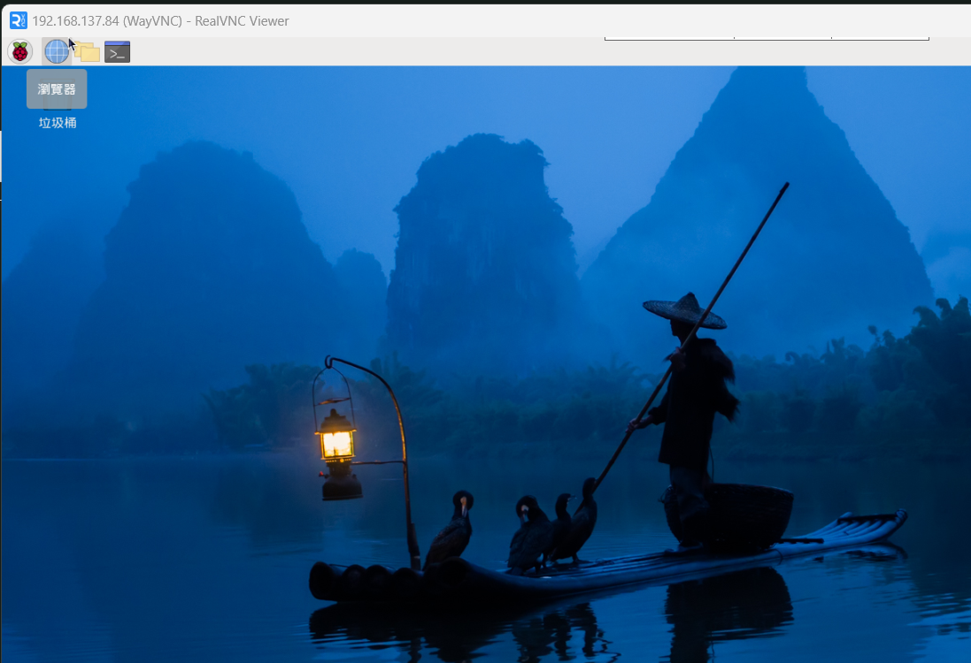
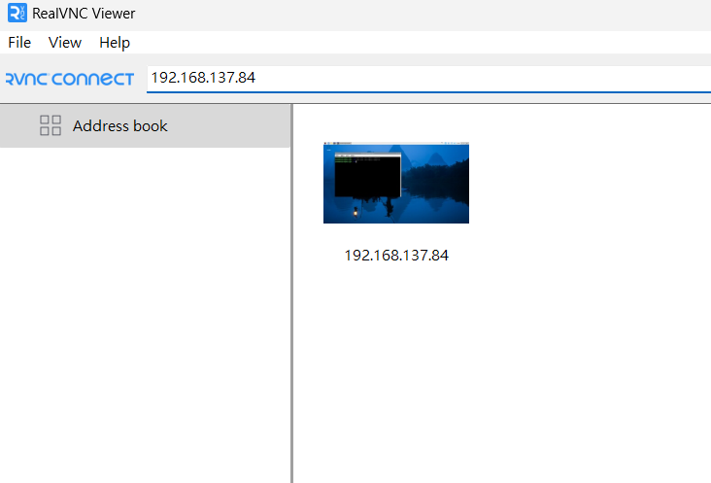
RealVNC遠端桌面
輸入IP後，再輸入帳號密碼即可看到桌面

Slide 39
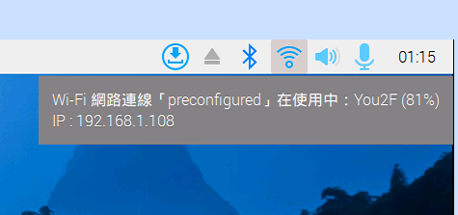
查詢IP
IP可利用右上角的網路圖示來查詢

Slide 40
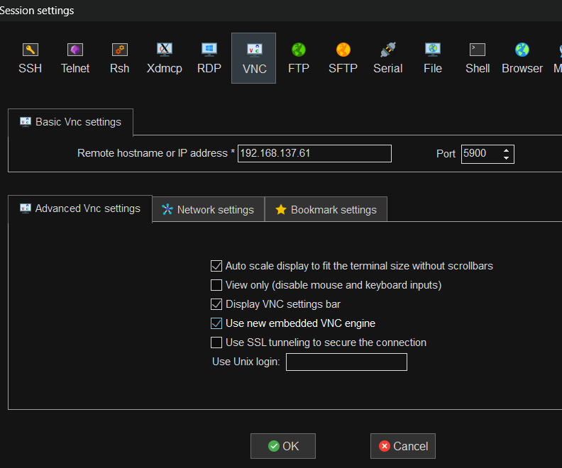
遠端連線-桌面
在MobaX中新增一個session，選擇VNC，並輸入IP，例如192.168.1.88 完成後，點勾選 Use New embedded VNC
最後下方的OK

Slide 41
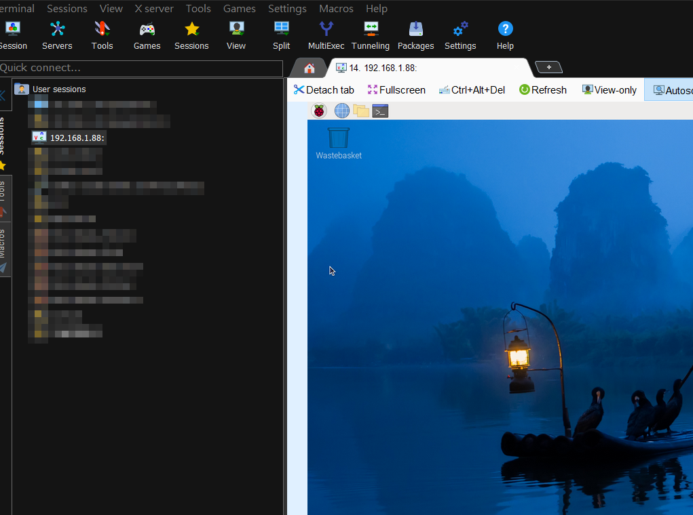
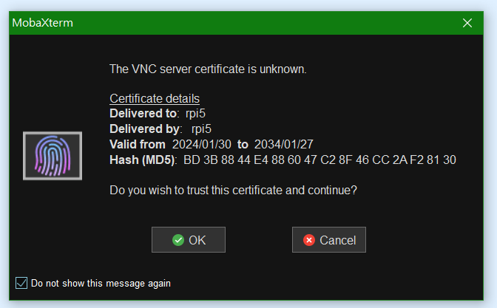
開啟連線
點選左側剛剛新增的VNC圖示
輸入帳密即可登入桌面

Slide 42
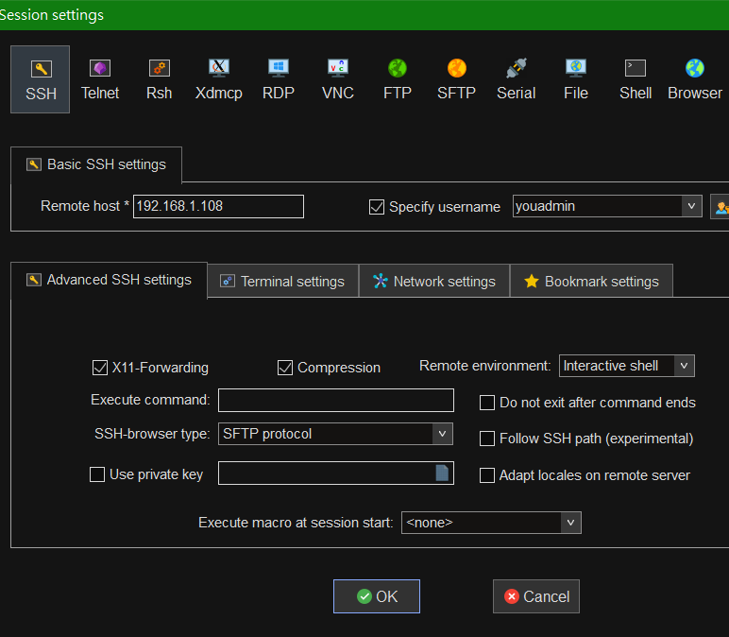
遠端連線SSH
SSH是遠端文字命令，一般Linux使用者習慣使用命令進行操控，減少桌面互動界面，可以增加可利用的記憶體。
一樣使用MobaX，新增session，選擇ssh
輸入IP及帳號之後按OK即可。

Slide 43
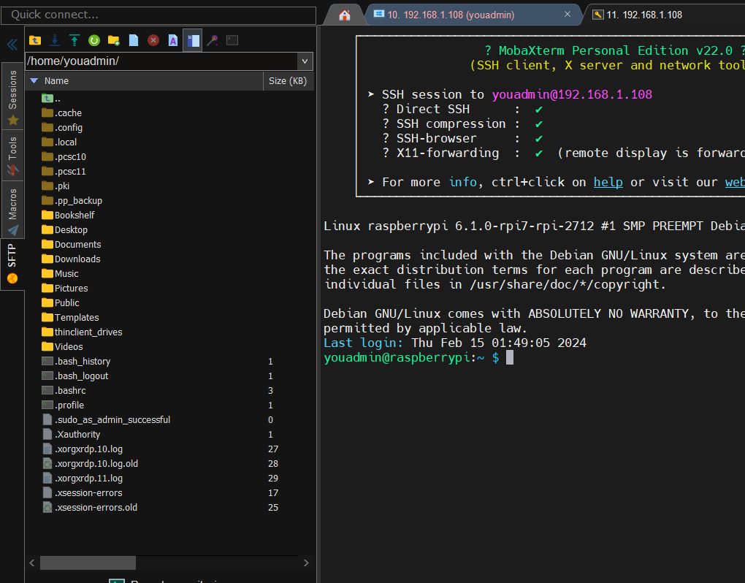
連線效果
可於左側直接使用sftp檔案總管，右側大視窗輸入命令，十分完美。
sftp可以直接拖曳檔案上傳或下載
也可以直接編輯程式存檔，就不用爛爛的nano了

Slide 44
遠端控制工具-廣域網路
目前測試Anydesk、teamviewer都失敗，看有沒有哪位同學可以測試別的軟體
網路找到的方案：https://blog.cavedu.com/2018/09/19/raspberry-pi-pc-remotecontrol/

Slide 45
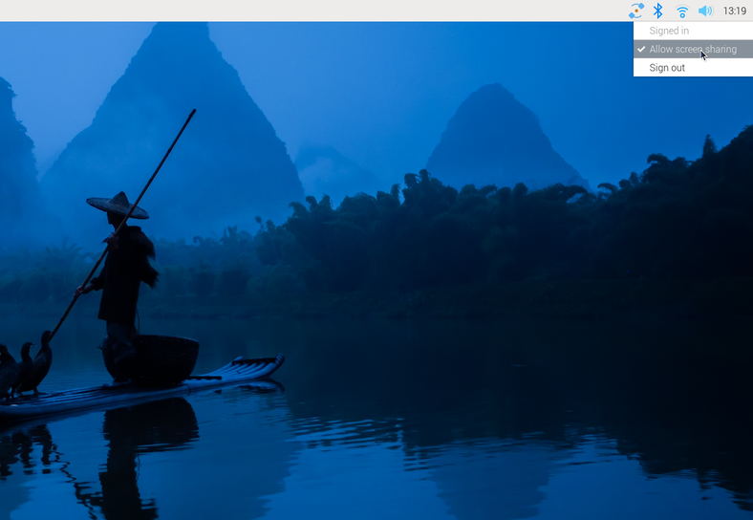
最新官方遠端桌面
說明網址：https://www.raspberrypi.com/software/connect/

Slide 46
四、安裝軟體

Slide 47
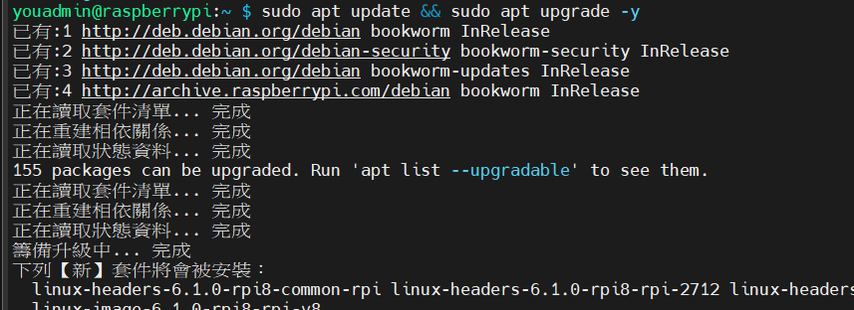
更新系統
輸入以下指令，將內建所有系統軟體更新：
sudo apt update && sudo apt upgrade -y
依照網路速度可能需要10-15分鐘

Slide 48

2. 安裝VSCode
對於寫Python來說VSCode是一個非常容易上手的工具，主要是具有即時除錯、智慧提示、變數監看等功能，筆者非常建議，以下都以VSCode來進行說明。
直接使用命列安裝：
sudo apt install code -y

Slide 49

VSCode到底有什麼優點？
執行、中斷、監看

Slide 50


設定VSCode
安裝中文語系及python延伸套件，點選左側的延伸套件圖示
輸入chinese安裝繁中 輸入python安裝python工具

Slide 51


安裝中文後若依然是英文該如何？
Ctrl + Shift + P
跳出指令視窗，輸入language
點選configure Display Language
再選中文(繁體)

Slide 52

建立專案資料夾
VSCode的程式會建議以資料夾作為一個專案的開始，例如我們在家目錄中新增資料夾python，

Slide 53

新增一個檔案，名稱為0test.py，內容如下，並使用偵測方式執行
print('helloworld')

Slide 54
五、使用鏡頭拍照

Slide 55

刪除跨域管理
理論上應該使用虛擬環境，但簡單起見，可以刪除跨域管理，讓套件安裝簡便。
指令：
cd /usr/lib/python3.11
sudo rm EXTERNALLY-MANAGED
cd ~

Slide 56

安裝OpenCV
OpenCV是Python影像辨識最基本的工具，內建很多工具可以協助處理很多與影像有關的工作。
直接使用命列安裝：
pip install opencv-contrib-python

Slide 57

使用VSCode測試
在test.py下輸入 import cv2 print(cv2.__version__)

Slide 58

呼叫鏡頭
USB鏡頭：1_USBCam.py
列出USB鏡頭編號，USB似乎都是8
v4l2-ctl --list-devices
CSI鏡頭：1_CSICam.py

Slide 59

擷取單一影像
2_USBCam_take.py
2_CSICam_take.py
按c可以拍照存檔photo.jpg

Slide 60
六、Tensorflow

Slide 61

安裝Tensorflow
直接使用命列安裝：
pip install tensorflow

Slide 62

手寫辨識訓練
安裝matplotlib
pip install matplotlib
檔案：03_MNIST_TF.py
本練習僅供測試，一般訓練不會在RPI，效能不如一般文書電腦。
訓練好會產生模型檔案
mnist.keras

Slide 63

跑一下看看
補安裝套件 pip install pyscreenshot
下載訓練好的AI模型 CNNMnist.h5
範例程式：04_MNIST_Pred.py

Slide 64
結合teachable machine做剪刀石頭布
由於CSI鏡頭無法直接存取，因此先用PC訓練，匯出模型到RPI上測試執行
將訓練好的模型存入RPI的python資料夾下，然後執行以下程式
5_TEACHM_TF.py

Slide 65


Slide 66
七、Mediapipe

Slide 67

Mediapipe
MediaPipe是Google最新的人體感測套件，純CPU方案不須GPU加速，所以很適合沒有GPU的RPI，包括人臉、身體、手指等等，安裝只要執行以下語法即可。
直接使用命列安裝：
pip install mediapipe

Slide 68


手部追蹤
（0,0）
X越大
手部追蹤範例程式：
注意手指關節編號，可以用來判斷每根手指是否伸出，例如8的Y座標<7的Y座標時，代表食指是伸出的。
手部追蹤：06_Md_Hand.py
手指辨識：07_Md_Finger.py
Y
越
大

Slide 69


手勢辨識
如果要真正了解手部動作，還是要用座標角度比較準
8_Md_Finger_Agl.py

Slide 70


Slide 71

臉部特徵點範例
範例程式：9_Md_Face.py
臉部各點編號位置：twgo.io/osbpe

Slide 72


Slide 73

顯示所有身體節點
範例程式：10_Md_body.py

Slide 74



Slide 75
七、YOLOv8

Slide 76
YOLOv8是商業化的產物
與YOLOv4, v7不同，YOLOv8由Ultralytics進行開發，由於商業化考量，更能提供簡易的使用方式，避免編譯darknet繁瑣過程。
安裝過程與支援都不需要使用者手動，會自動偵測需求，直接下載模型檔
搭配其他套件，可使用、擴增、訓練完全包辦，讓使用者花時間在開發，而不是花時間在建構。

Slide 77

YOLOv8支援分割

Slide 78

不同類型的v8模型

Slide 79

效能比較

Slide 80

YOLOv8
參考官方網站：https://docs.ultralytics.com/zh/quickstart/#install-ultralytics
RPI直接使用命列安裝： pip install ultralytics

Slide 81
基礎測試
物件辨識：11_YOLOv8.py
人體節點：將模型名稱改為 yolov8-post
物件分割：將模型名稱改為 yolov8-seg

Slide 82




辨識安全帽範例...

Slide 83
八、Nodered

Slide 84
Nodered是啥麼?
一種快速建立物聯網數據儀表板的開放軟體
幾乎不用撰寫程式就可以產生介面
以資料流為基礎，拖曳流向即可完成需求
完整開放工具支援，AI、IoT領域全面支援
使用資源極少，1G記憶體Ubuntu系統即可完美執行

Slide 85

範例
前台

Slide 86

範例-後台

Slide 87

安裝Nodered
參考官方網站：https://nodered.org/docs/getting-started/raspberrypi
RPI版本Nodered安裝指令：
bash <(curl -sL https://raw.githubusercontent.com/node-red/linux-installers/master/deb/update-nodejs-and-nodered)

Slide 88

安裝選項

Slide 89
設定為自動執行
全部重新設定：node-red admin init
立即啟動Nodered node-red-start
設定開機自動執行 sudo systemctl enable nodered.service
取消開機自動執行 sudo systemctl disable nodered.service
網址：ip:1880 儀表板：ip:1880/ui

Slide 90

樹莓派的GPIO腳位

